Slide 1
Функциональное значение отделов головного мозга

Slide 2
Нервная система
Центральная нервная система (ЦНС)
Периферическая нервная система
Головной мозг
Спинной мозг
Нервы
Нервные узлы
Нервные окончания

Slide 3
Интересные факты о головном мозге
Мозг человека потребляет энергии больше, чем другие отдельно взятые органы нашего тела. На его долю приходится около 20% кислорода, поступающего в легкие, хотя вес мозга составляет всего 2% от общей массы тела. При недостатке кислорода мы начинаем зевать, так в мозг поступает больше кислорода.

Slide 4
У трехлетнего ребенка нервных клеток в 3 раза больше, чем у взрослого человека. Если не использовать в полной мере потенциал малыша, то с возрастом невостребованные клетки погибают. Поэтому с самого младенчества нужно активно обучать детей.

Slide 5
Мозг человека состоит на 75% из воды. Для нормального рабочего состояния ему просто необходимо достаточное потребление воды организмом.
Без кислорода мозг человека живет не более 6 минут, а затем начинают происходить необратимые процессы гибели нервных клеток.

Slide 6
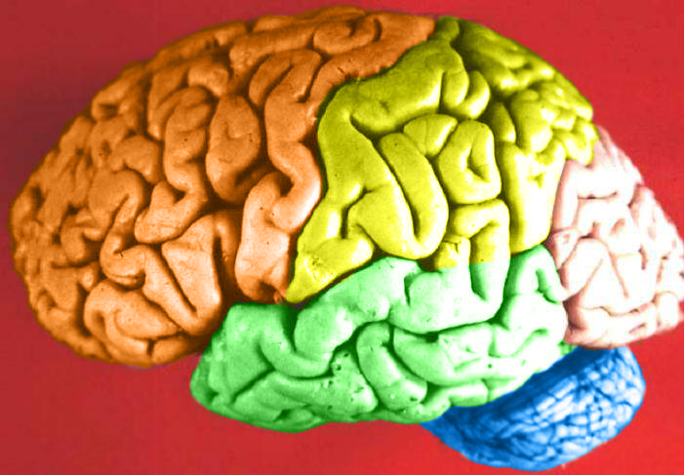
Доли полушарий головного мозга

Slide 7
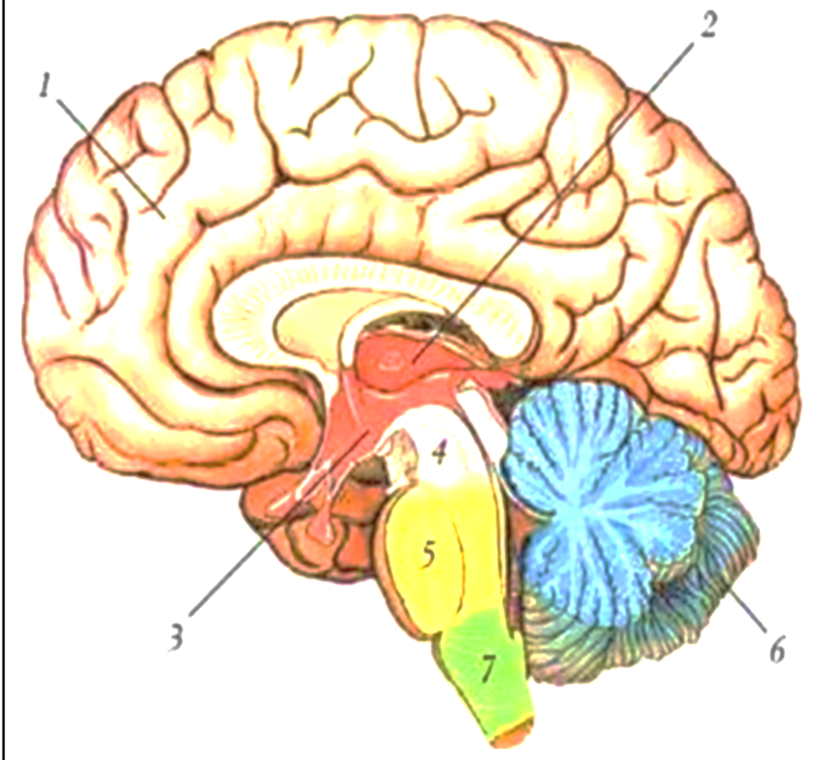
Головной мозг
Отделы головного мозга:
1 ̶ большие полушария головного мозга: правое (левое удалено);
2 и 3 ̶ промежуточный мозг:
2 ̶ таламус
(зрительный бугор);
3 ̶ гипоталамус;
4 ̶ средний мозг;
5 ̶ мост;
6 ̶ мозжечок;
7 ̶ продолговатый мозг

Slide 8
Ключ к тестовому заданию
«Строение и функции головного мозга»

Slide 9
Опережающее задание
Известны случаи, когда человек, у которого полностью поражен спинной мозг, парализовано туловище и конечности, продолжает жить и заниматься умственным трудом. Объясните, почему при этом у человека сохраняется сознание, мышление и другие психические процессы?

Slide 10
При прочих равных условиях, какое кровоизлияние более опасно – в кору головного мозга или в продолговатый мозг? Почему?

Slide 11
Человек упал и ушиб голову. При этом у него «посыпались искры из глаз». На какую часть головы пришелся удар?

Slide 12

Домашнее задание
При помощи учебника для студентов СПО «Анатомия и физиология человека с возрастными особенностями детского организма» (М.Р. Сапин, В.И. Сивоглазов) изучить вопрос «Возрастные особенности головного мозга» (стр. 369).

